Slide 1
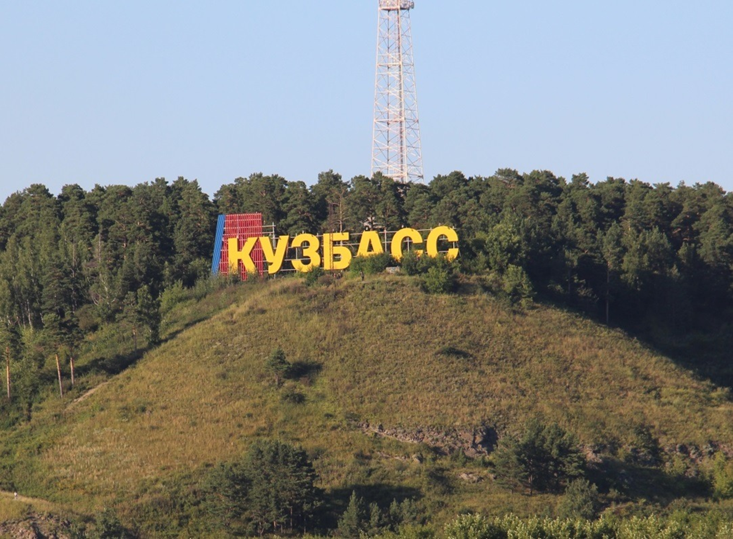
Кузбасс – мой край родной
Классный час, посвящённый
300-летию Кузбасса
Авторы презентации:
Есина Елена Анатольевна,
Степанова Ольга Викторовна,
учителя начальных классов
МБОУ СОШ №47

Slide 2


Slide 3
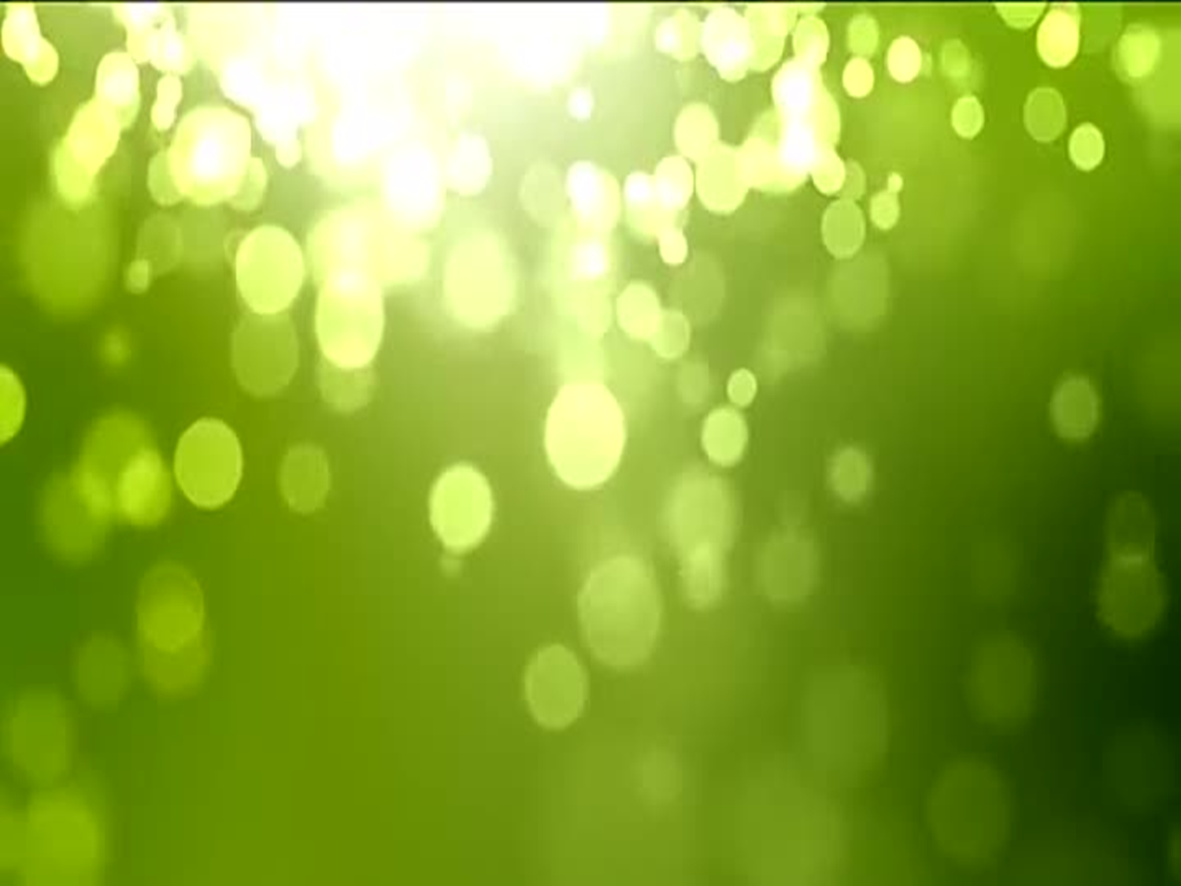
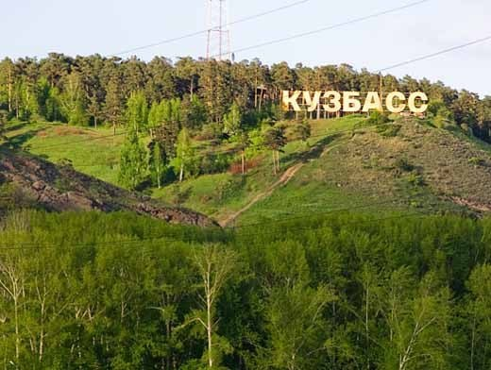

Все мы дети необъятной Вселенной,
Все мы жители планеты Земля.
Но есть место на этой планете
Где родился и ты, и я.
Где бы ни были мы с тобою
Здесь всегда ждут и любят нас.
Это место такое родное -
Наша область, родной Кузбасс!

Slide 4
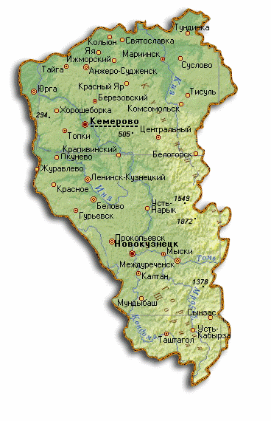
Территория Кузбасса (Кемеровской области) составляет 95,7 тысяч кв.км. По своей площади превосходит такие европейские государства как Венгрия, Португалия, Австрия. Состоит из 15 районов и районных центров. Является самой густонаселенной территорией Сибири. Плотность населения - 32 человека на 1 кв.м.

Slide 5
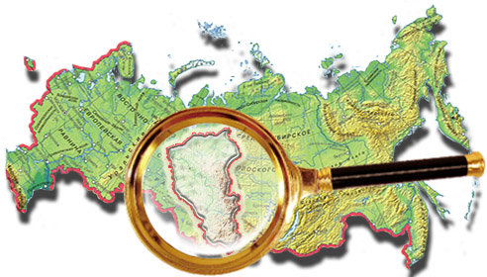
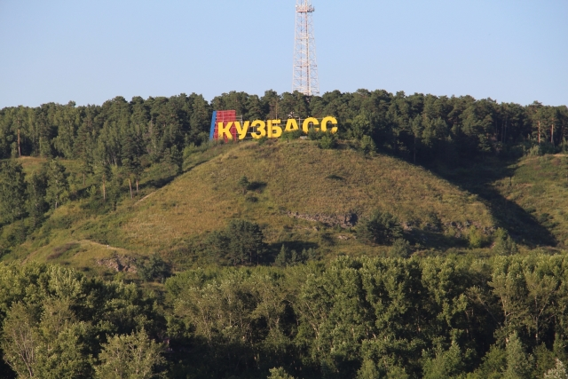
В российской нашей необъятной шири
Есть край известный.
Край, где мы живем.
Зовут его «Жемчужиной Сибири»,
А мы землей любимою зовем.

Slide 6
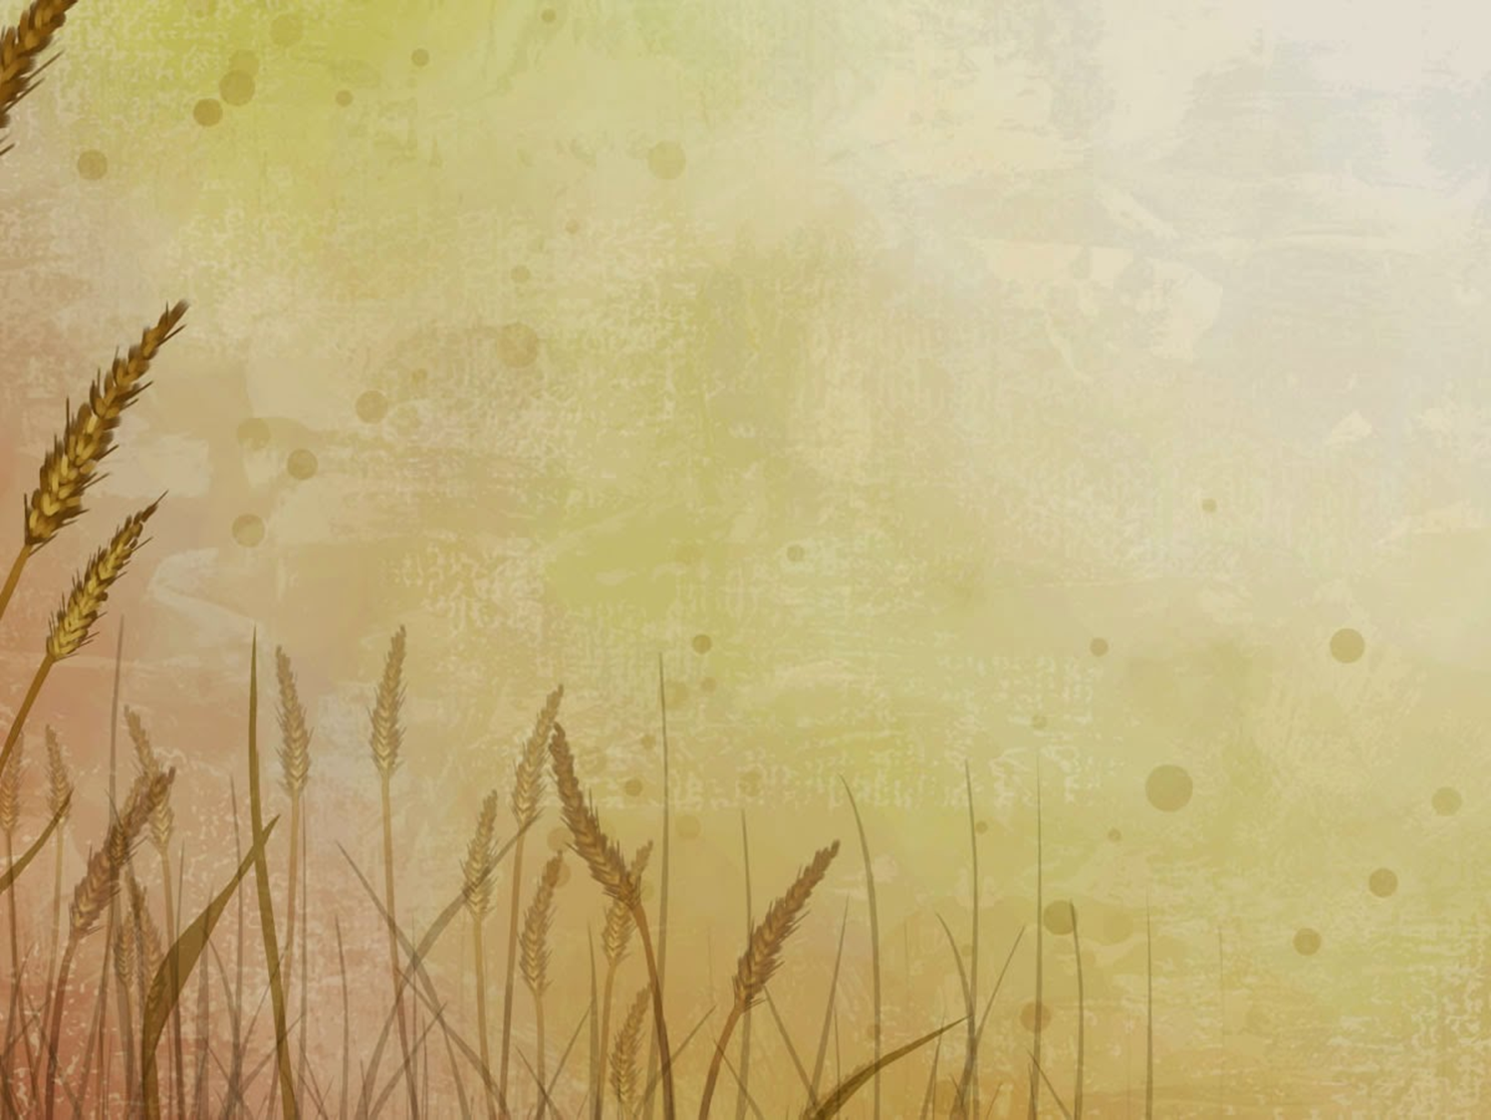
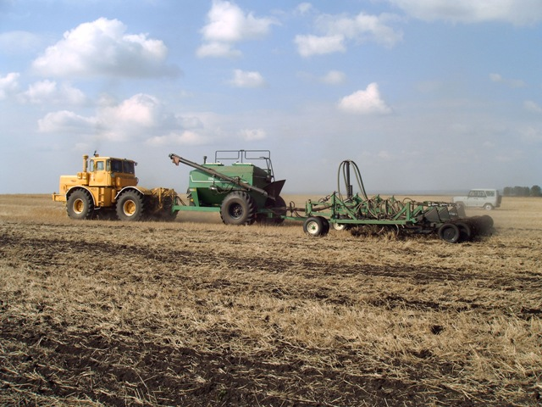
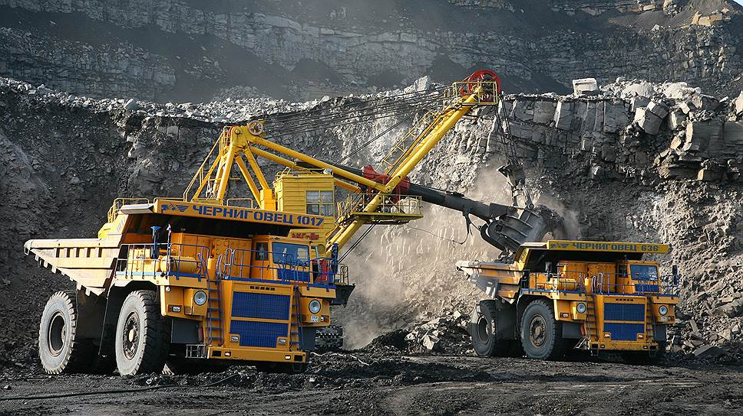

Кузбасс - земля особенного рода,
Ее не спутать ни с какой другой.
И днем и ночью жаркая работа
Кипит и на земле и под землей.

Slide 7

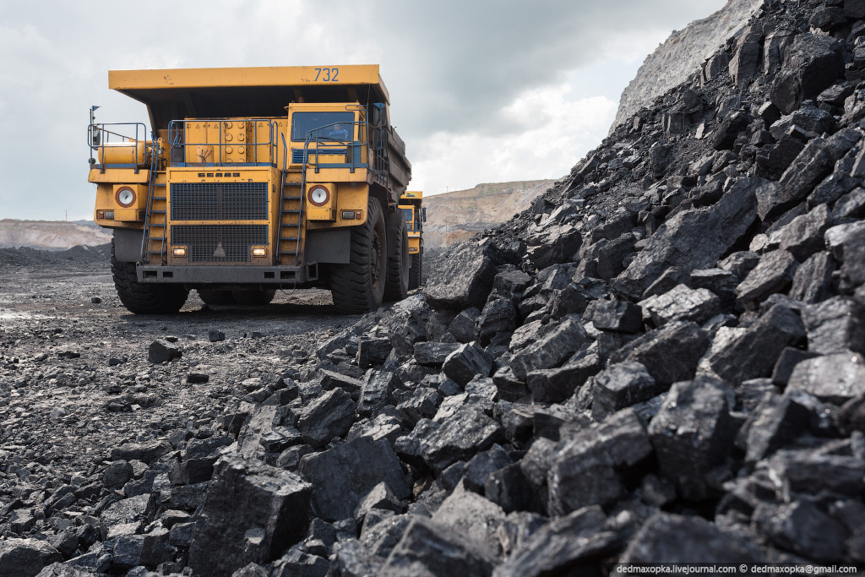
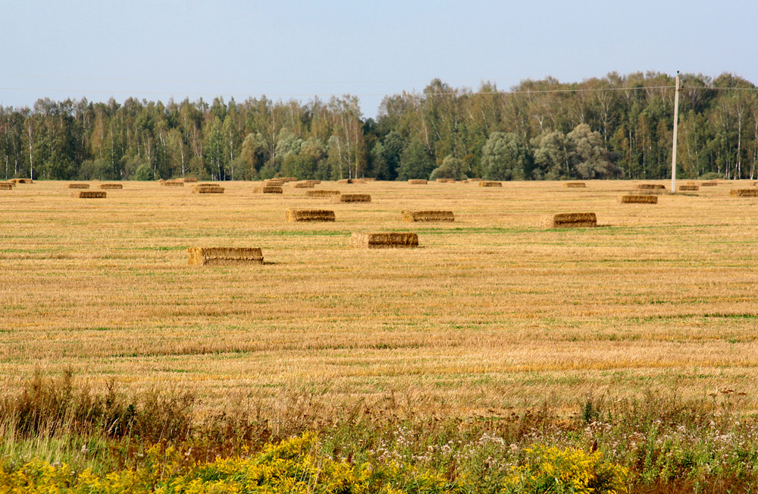
Хранит земля несметные запасы.
Щедры поля родимой стороны.
От ритма жизни нашего Кузбасса
Зависит состояние страны.

Slide 8
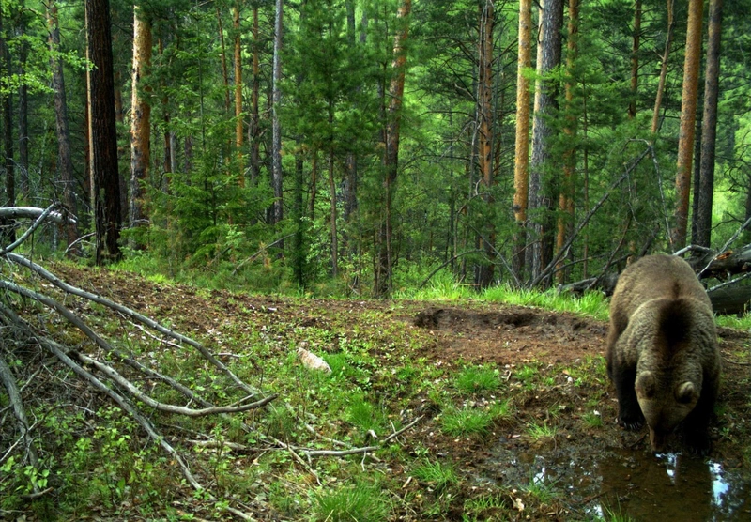
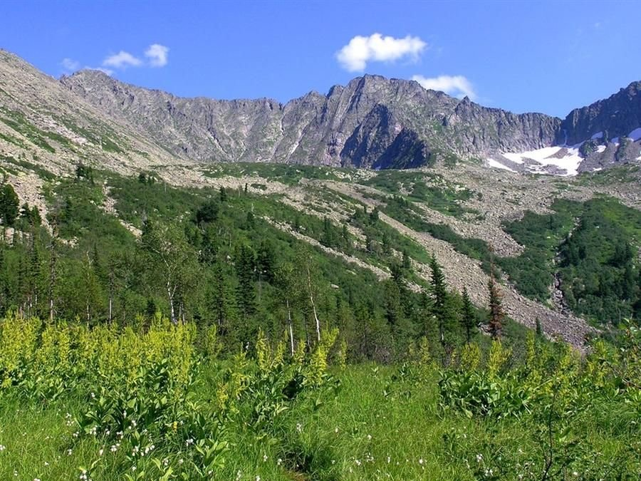

Шумит тайга.
Зовут к вершинам горы.
Земля отцов нам с детства дорога.

Slide 9
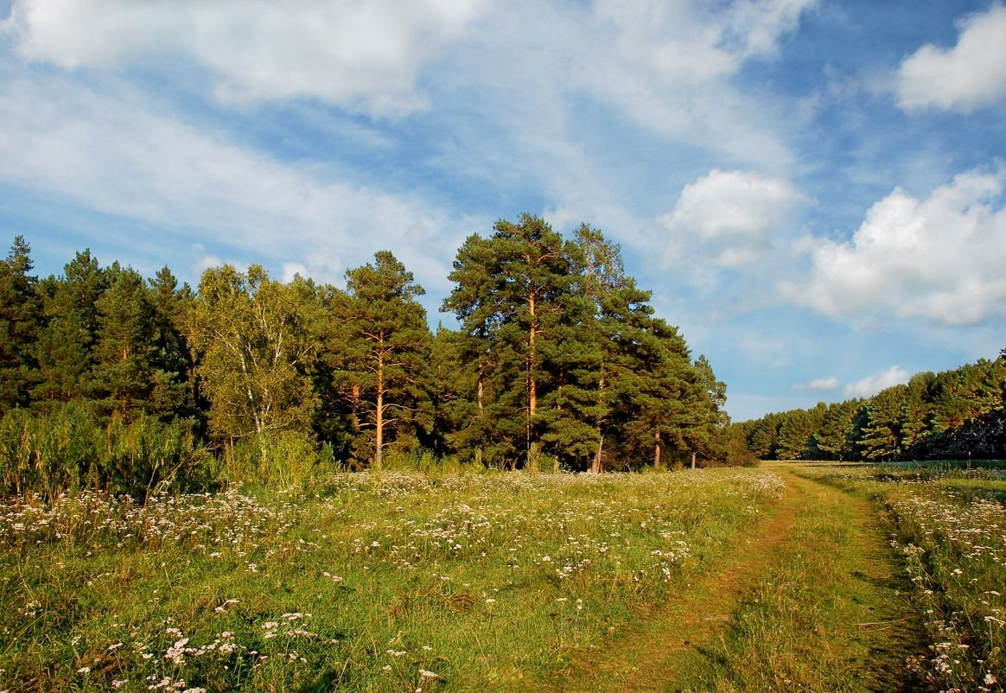
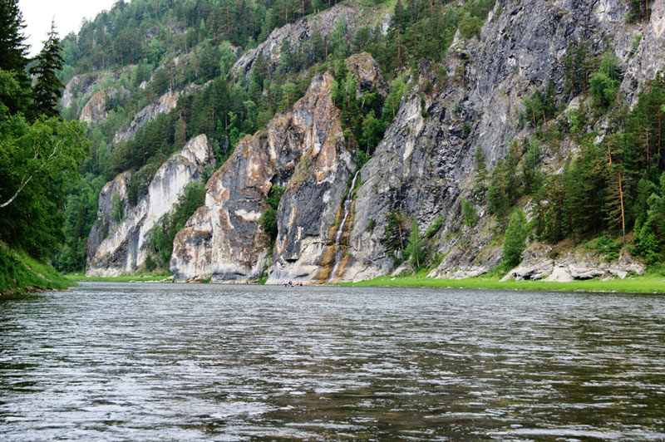
Волнуют сердце милые просторы,
Ласкают взгляд крутые берега.

Slide 10
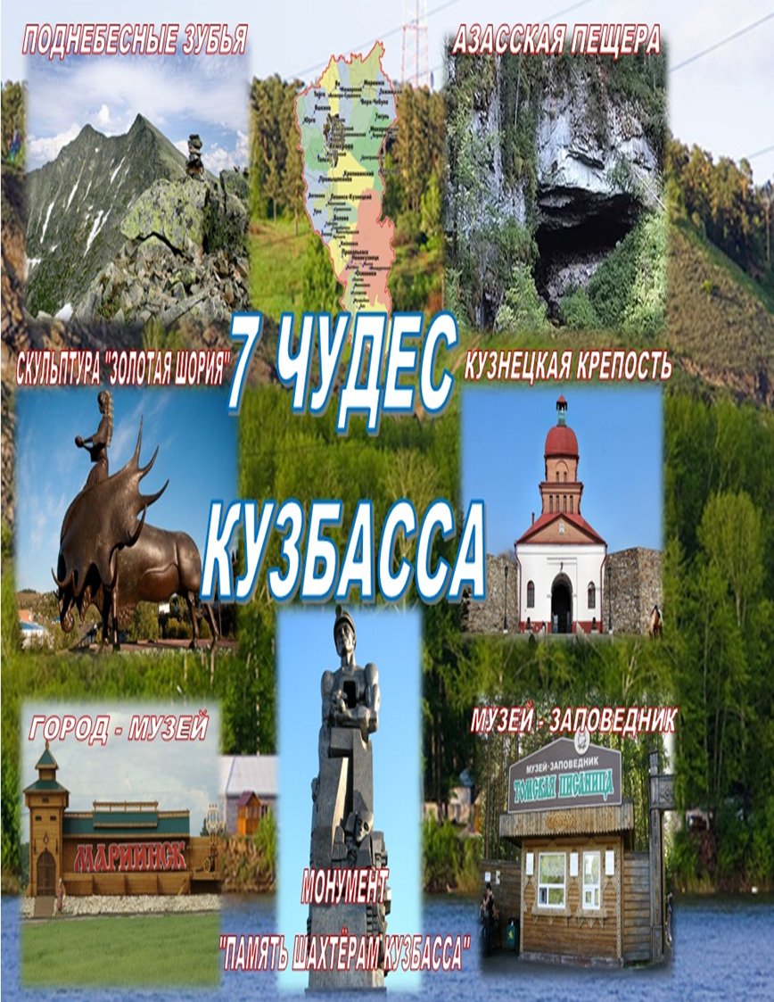

Гордимся мы твоею доброй славой,
Твоим богатством, наш родимый край.

Slide 11
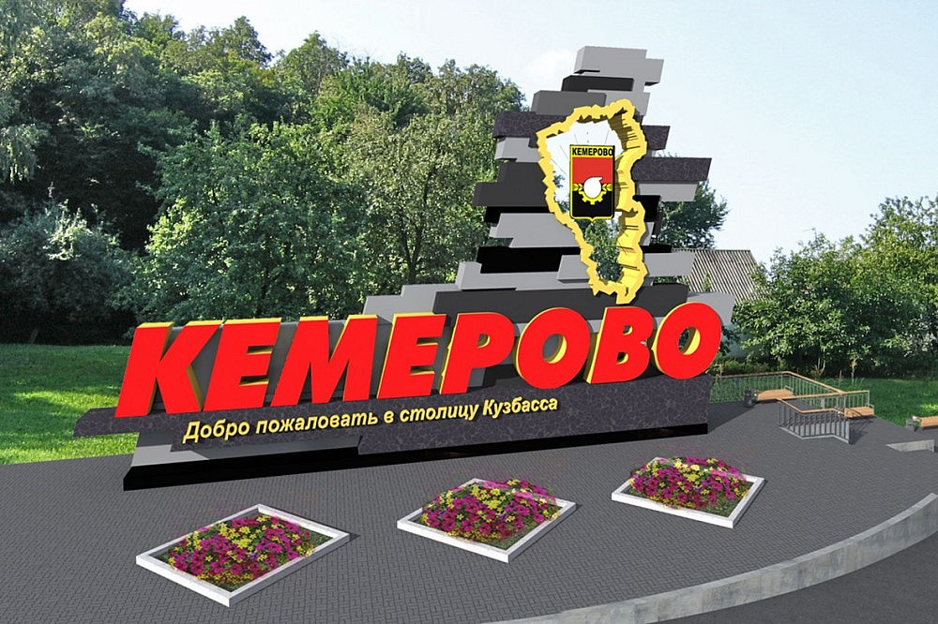
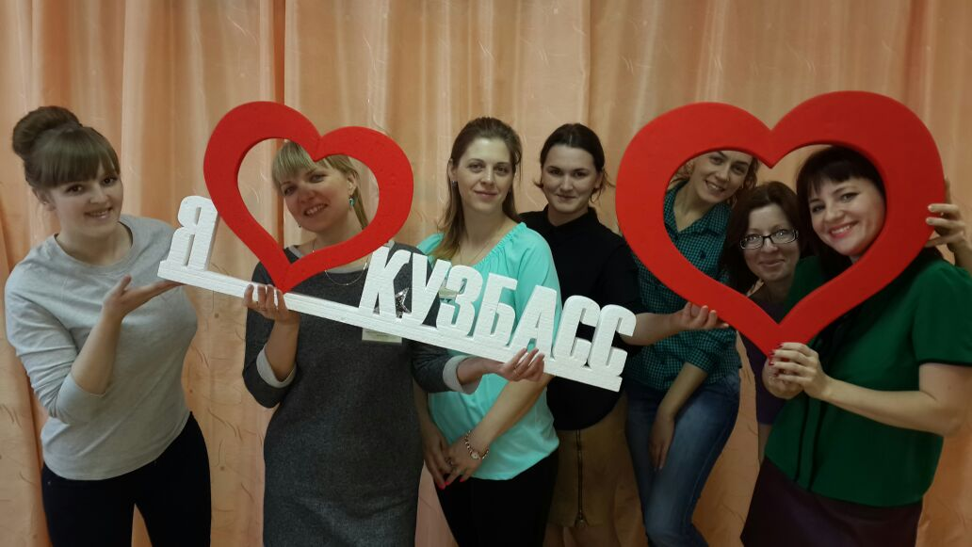
Кузнецкий край,
на благо всей державы,
На счастье нам живи и процветай!

Slide 12
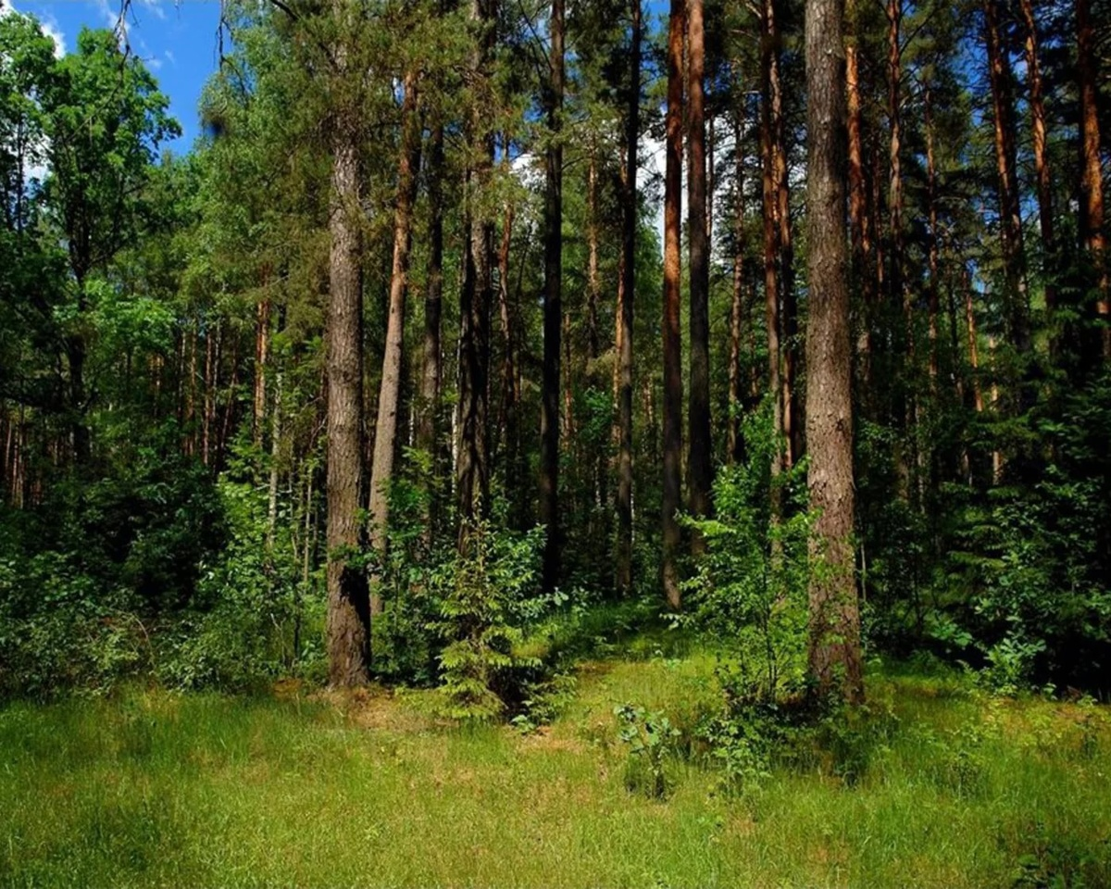
Кузбасс - самый красивейший и богатейший уголок России. Природа щедро наградила нашу землю.
Кто хоть раз побывал в наших лесах, обязательно захочет вернуться сюда снова и снова.

Slide 13

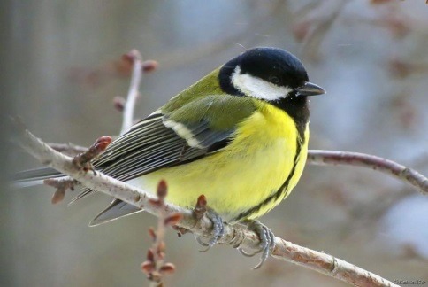
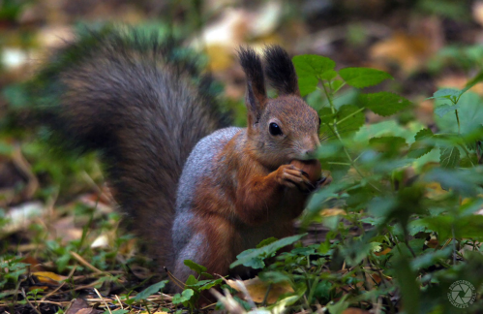
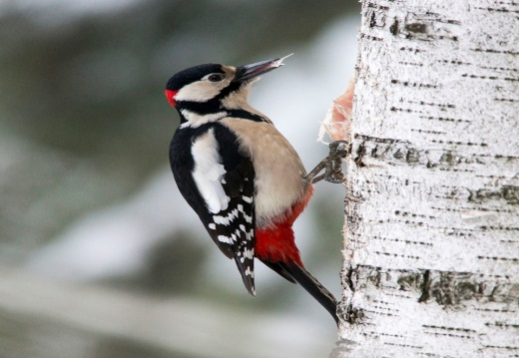
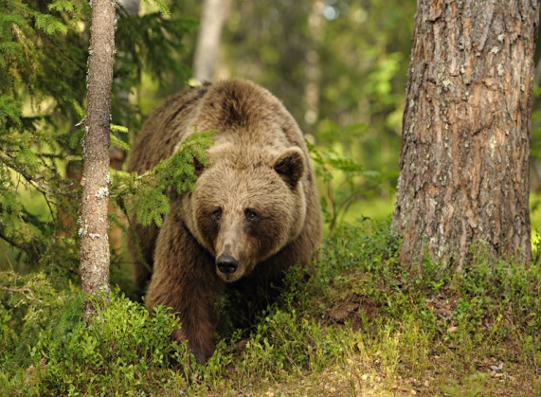
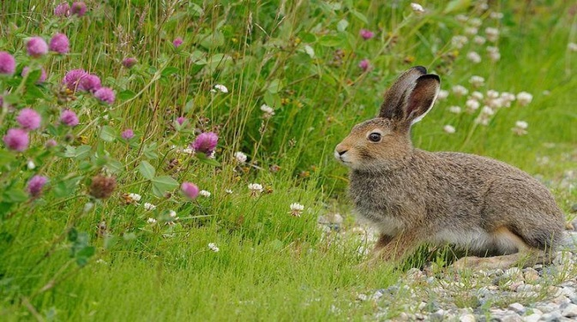
Что в лесу растёт? Кто в лесу живёт?
Чёрный жилет,
Красный берет.
Нос, как топор,
Хвост, как упор.
Спинка зеленоватая,
Животиком желтоватая
Чёрненькая шапочка
И полоска галстучка.
Хозяин лесной
Просыпается весной,
А зимой под вьюжный вой,
Спит в избушке снеговой.
По веткам скачет,
Да не птица,
Рыжая да не лисица?
Кто зимой бывает белым,
А летом серым?

Slide 14
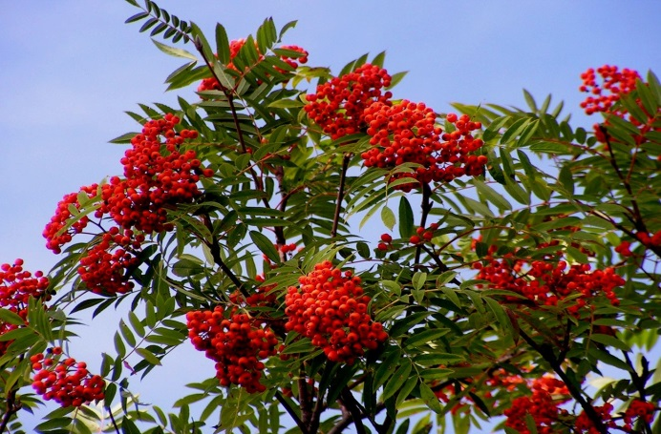
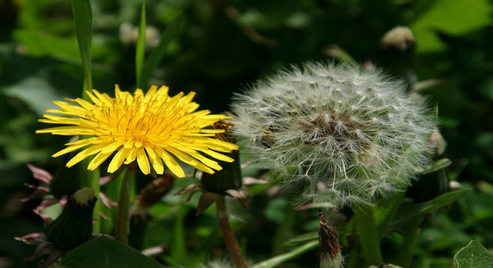
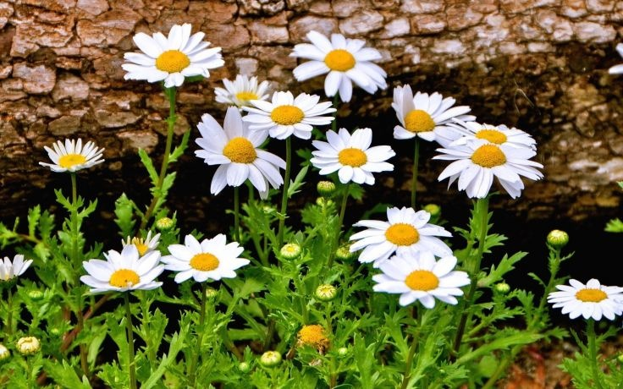
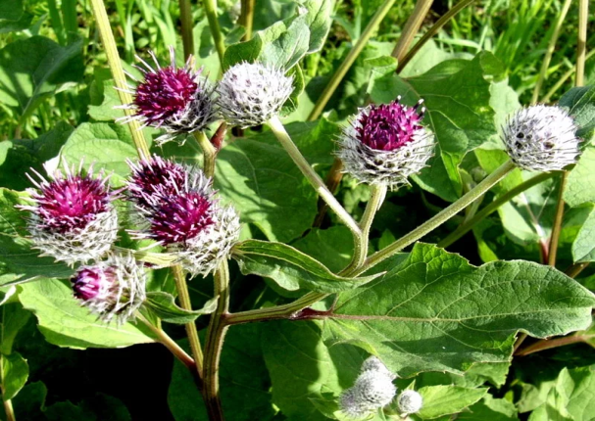
Из лесочка деревцо пришло к дому под крыльцо,
С доброй славой, с головой кудрявой,
С красными кистями, с пернатыми гостями.
Есть один такой цветок, не вплетёшь его в венок.
На него подуй слегка, был цветок – и нет цветка.
Шёл я лугом по тропинке, видел солнце на травинке.
Но совсем не горячи солнца белые лучи.
Стоит разбойник у дороги, под одёжкой прячет ноги.
И кто не появляется, за каждого цепляется.

Slide 15
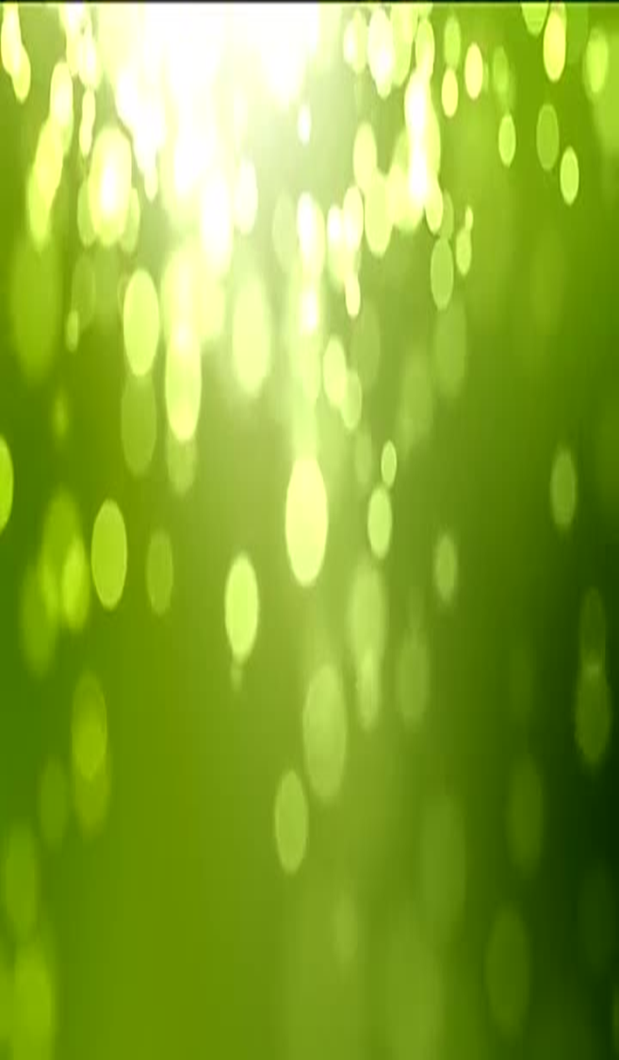
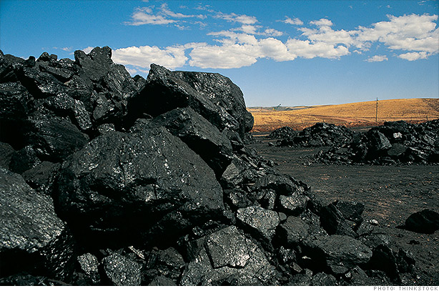
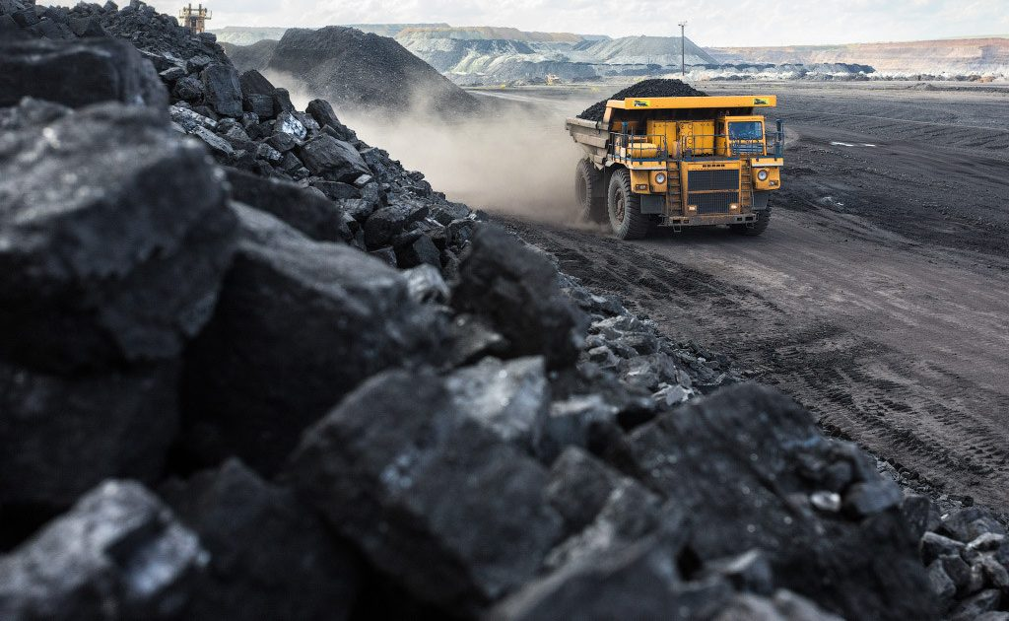
В недрах нашего края таятся несметные богатства «чёрного золота». Геологи оценивают запасы угля в Кузбассе в 725 миллиардов тонн. Утверждают, что по качеству кузбасский уголь не имеет равных в мире.

Slide 16

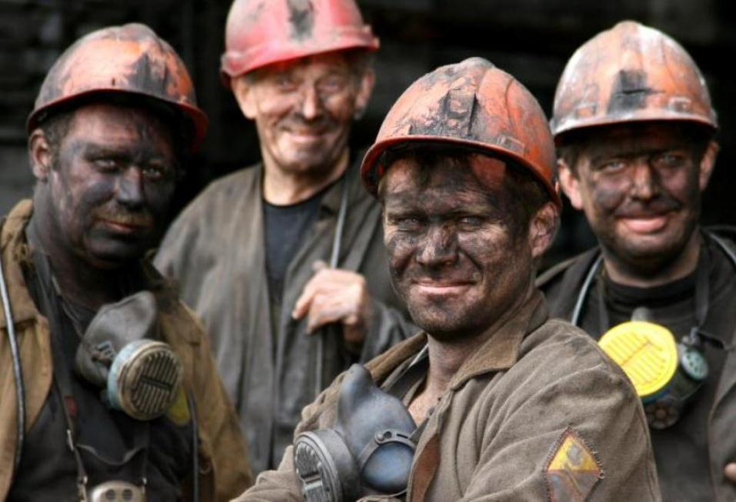
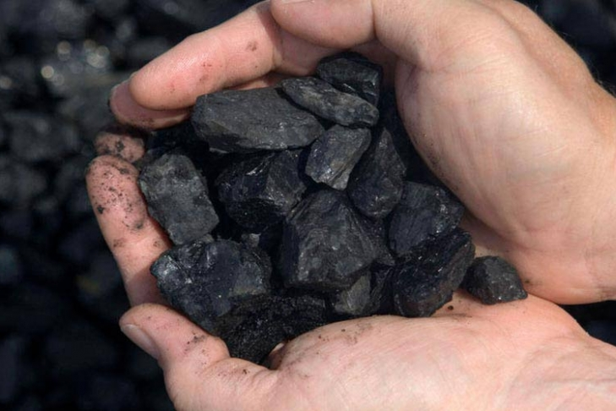

Из множества профессий есть одна,
Что Родине богатство добывает,
И лозунг, – мол, — «Даешь стране угля!» –
Здесь каждый без сарказма принимает.
Шахтеры! Не легка ваша дорога,
Что под землей лежит, и к свету нас ведет
Позвольте мне сказать высоким слогом
О тех, кто уголь миру достает,
От чьей работы все зависит на планете –
И свет, и звук, и радость, и тепло.
Здоровы ли и радостны ли дети,
Согреты ли и город, и село…

Slide 17

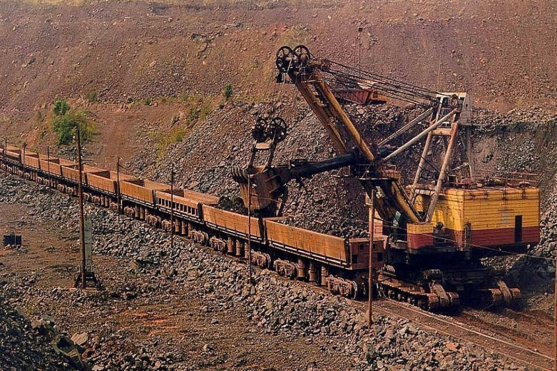
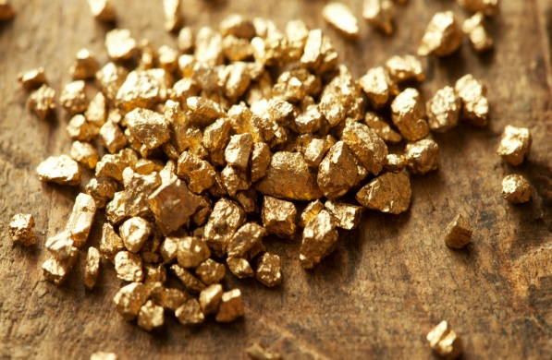
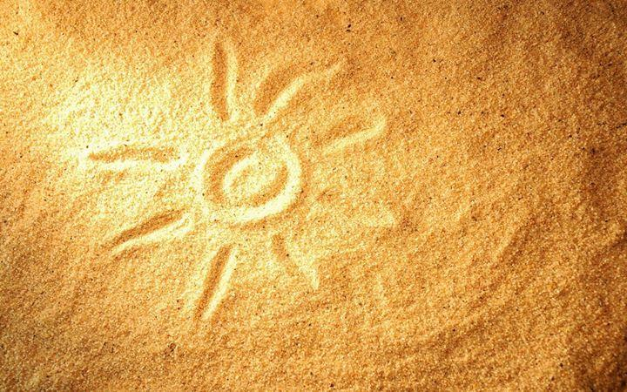
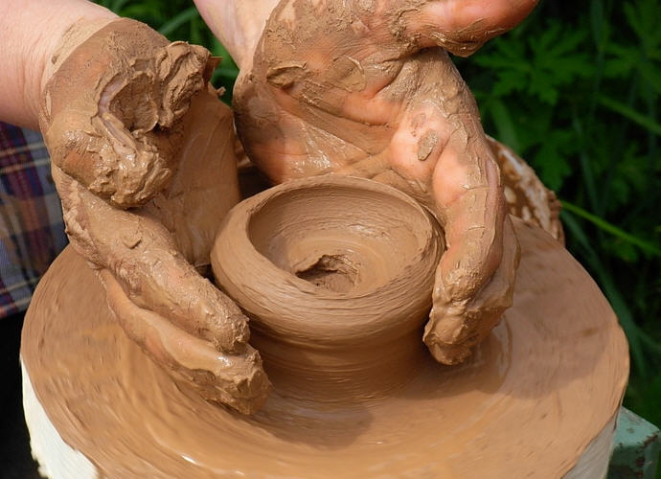
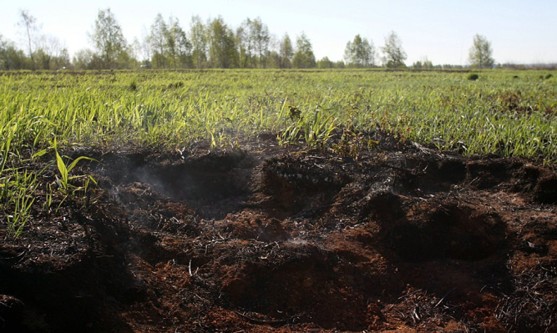
Она варилась долго
В доменной печи
На славу получились
Ножницы , ключи.
Ни огня, ни света,
А огнём блестит.
Он на дорожках, во дворе,
Он очень нужен детворе
Росли на болоте растения.
Теперь — это топливо и удобрения.
Если встретишь на дороге
То увязнут сильно ноги
А сделать миску или вазу
Она понадобится сразу

Slide 18
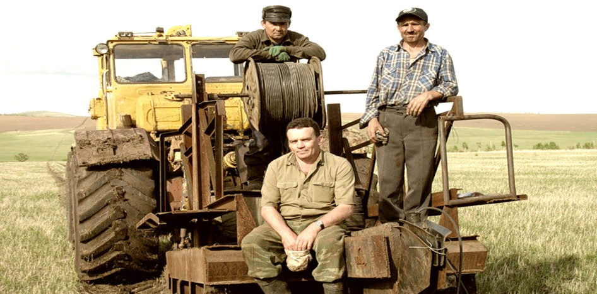
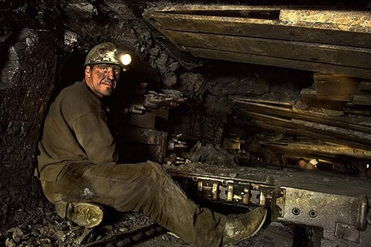
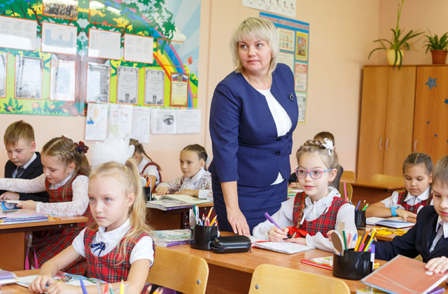
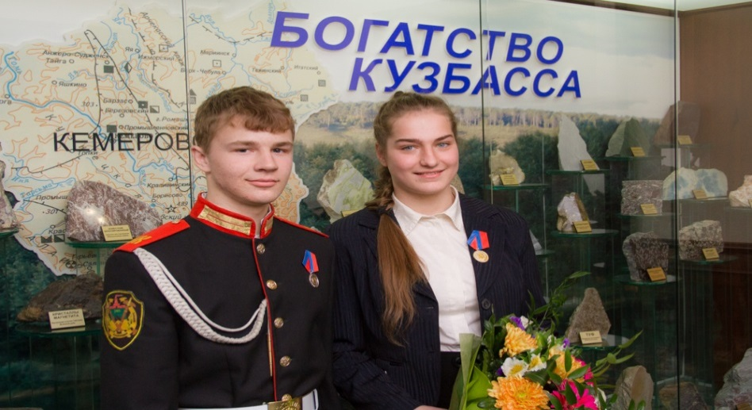
Прекрасна ты, моя земля!
Кто раз увидел – не забудет.
Ты всем богата: знаю я,
Но главное богатство люди!

Slide 19
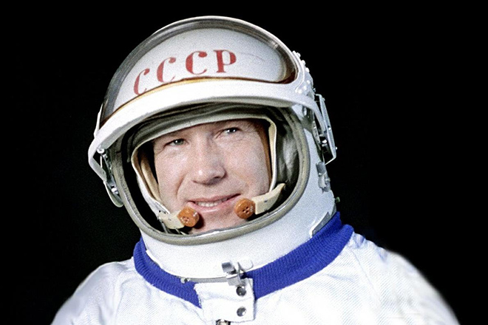
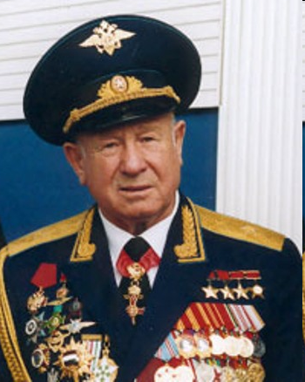
Наши знаменитости
Алексей Леонов родился в селе Листвянка Кемеровской области. Летчик-испытатель, космонавт, художник. Первый человек, вышедший в открытый космос.

Slide 20
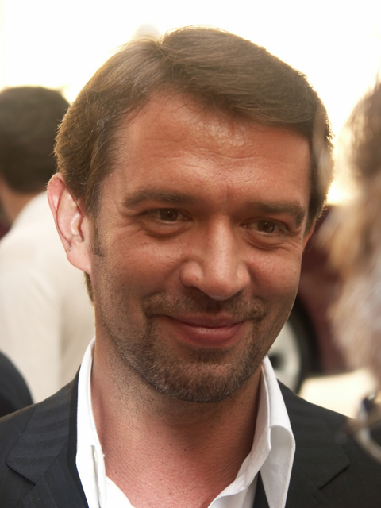
Владимир Машков Российский актёр и режиссёр театра и кино, сценарист, кинопродюсер. Вырос в г.Новокузнецке.

Slide 21
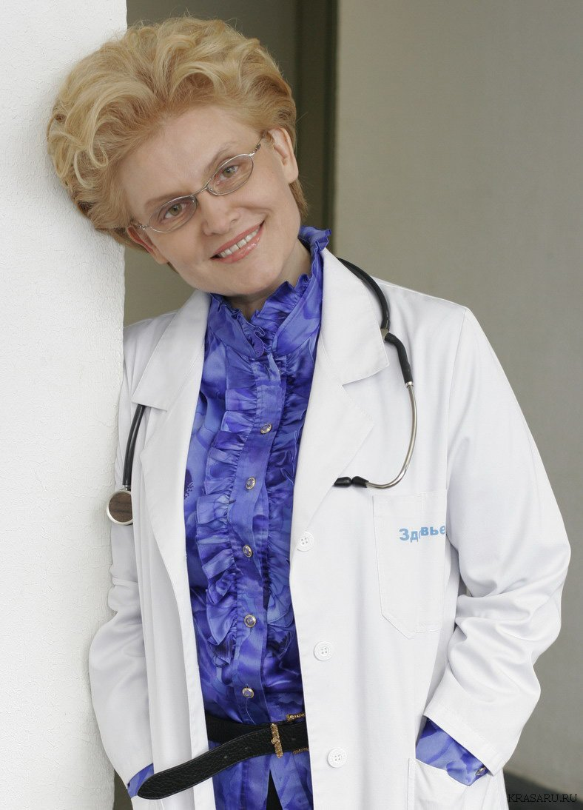
Елена Малышева родилась в г.Кемерово.
Врач-терапевт,
кардиолог, педагог, профессор,
ведущая программы «Жить здорово!»

Slide 22
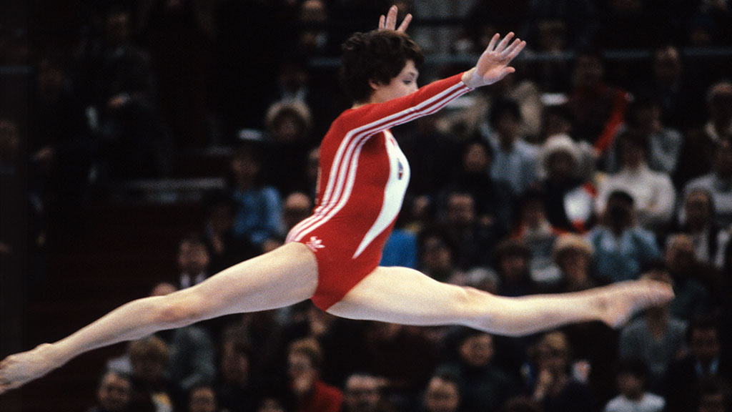
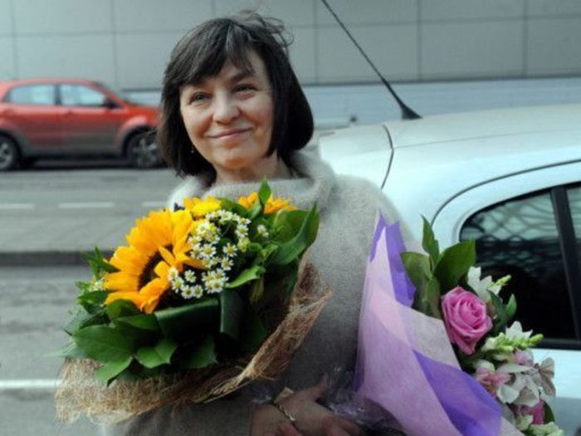
Мария Филатова родилась в городе Ленинск-Кузнецке . Спортсменка , гимнастка . Двукратная Олимпийская чемпионка, двукратная чемпионка мира , чемпионка Европы, Заслуженный мастер спорта СССР

Slide 23
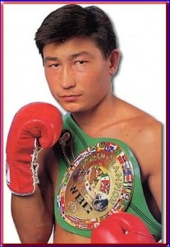
Арбачаков
Арбачаков Юрий родился в посёлке Усть-Кезес Кемеровской области. Первый российский боксёр, завоевавший титул чемпиона мира на профессиональной арене.

Slide 24
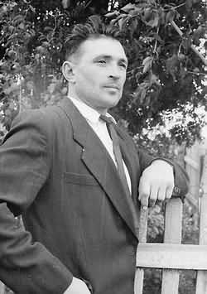

Герои Великой Отечественной войны.
Николай Масалов родился в селе Вознесенка Кемеровской области . Вынес из-под огня в Берлине трёх летнюю девочку. Поступок Николая Ивановича Масалова лёг в основу сюжета известного монумента Воина-освободителя в Трептов парке (скульптор Вучетич Е.В.)

Slide 25

Вера Волошина родилась в г.Кемерово (Щегловск).
Герой Великой Отечественной войны, разведчица. Её именем названы улицы в разных городах.

Slide 26



Гордись, Кузбасс, людьми своими,
Склонись в поклоне неземном.
На них и держится Россия,
На них и держится наш дом.

Slide 27


Slide 28



Поднебесные зубья
(г. Междуреченск)
Поднебесные Зубья
(Тигер-Тыш) – один из живописнейших горных районов Кузнецкого Алатау, расположенный в 60 км к востоку от г. Междуреченска

Slide 29




Томская Писаница (Яшкинский район)
На правом скалистом берегу р. Томь в границах Яшкинского района находятся уникальные рисунки древних людей — петроглифы, составляющих единую группу памятников наскального искусства Притомья

Slide 30



Кузнецкая крепость (г.Новокузнецк)
Кузнецкая крепость – памятник истории, военно-инженерного искусства и архитектуры федерального значения. Крепость, заложенная на горе Вознесенской в 1799 г., является уникальным архитектурным памятником для всей Западной Сибири, так как является единственным каменным фортификационным сооружением 19 века, сохранившимся до наших дней.

Slide 31



Азасская пещера (Таштагольский район)
Памятник природы Азасская пещера расположен в Таштагольском районе в 18 км от п. Усть-Кабырза в истоках р. Азас. Общая протяженность пещеры составляет 7 км. Считается местом обитания Снежного человека.

Slide 32


Скульптура «Золотая Шория» (г. Таштагол)
Скульптура «Золотая Шория» Д. Намдакова изготовлена из черненой бронзы и установлена в парке боевой славы г. Таштагола. Скульптура символизирует преемственность поколений, добросердечное приветствие и является настоящим украшением Таштагола

Slide 33


Город Мариинск
Город Мариинск представляет собой уникальный образец уездного сибирского города конца XIX – начала XX века. Город обладает богатым историческим и культурным наследием, основу которого составляет историко-архитектурный комплекс исторического центра города. В городе насчитывается 74 памятника архитектуры.

Slide 34

Монумент «Память шахтерам Кузбасса»
( г. Кемерово)
Монумент является символом героического шахтерского труда и посвящен памяти погибших горняков Кузбасса. Бронзовая скульптура Э.Неизвестного установлена в г.Кемерово на правом берегу р.Томь.

Slide 35


Берегите Кузбасс-
Без него нам не жить.
Берегите его,
Чтоб ему вечно быть!
Нашей правдой и силой,
Нашей славной судьбой.
Берегите Кузбасс!
С юбилеем, родной!

Slide 36

Спасибо
за внимание!

